Slide 1

Základní škola a Mateřská škola Bílá Třemešná, okres Trutnov
Škola pro 21. století
Téma sady: Elektrický proud
Název: VY_32_INOVACE_Vlastnosti střídavého proudu
Autor: Mgr. Petr Tomek
Číslo projektu: CZ.1.07/1.4.00/21.3315
Datum/období: podzim 2013

Slide 2
Anotace
Prezentace je určena pro výklad vlastností střídavého napětí a proudu v 9. ročníku ZŠ.
Prezentace se skládá ze tří částí:
  Opakování látky minulého ročníku (snímky 5 – 7): harmonický oscilátor
  Výklad nové látky (snímky 8 – 11): střídavé napětí a proud, perioda a frekvence střídavého napětí, efektivní a maximální hodnoty střídavého napětí a proudu, výkon střídavého proudu
  Shrnutí probrané látky a závěrečný test (snímky 12 – 18).
  Časová náročnost 35 min.

Slide 3
Anotace
Popis práce s prezentací:
  Mezi jednotlivými snímky se přechází standardním způsobem.
  Snímek č. 7 obsahuje hypertextový odkaz na video demonstrující vznik sinusoidy v grafu časové závislosti výchylky harmonického oscilátoru
  Snímky č. 14 – 18 obsahují testové otázky s nabídnutými možnostmi odpovědí. Žáci po kliknutí na odpověď na interaktivní tabuli, nebo myší přímo v prezentaci ihned zjistí, zda odpověděli správně (zobrazí se ikona správné nebo nesprávné odpovědi, která po chvíli opět zmizí).

Slide 4
Vlastnosti střídavého proudu

Slide 5
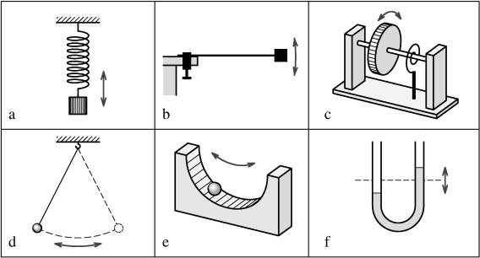
Opakování – harmonické kmitání
Mechanický oscilátor je zařízení, které volně (bez vnějšího působení) kmitá (kolem rovnovážné polohy)
Příklady: těleso na pružině, kyvadlo, struna, gong, píšťala (kmitá vzduchový sloupec)
Obr. 1

Slide 6
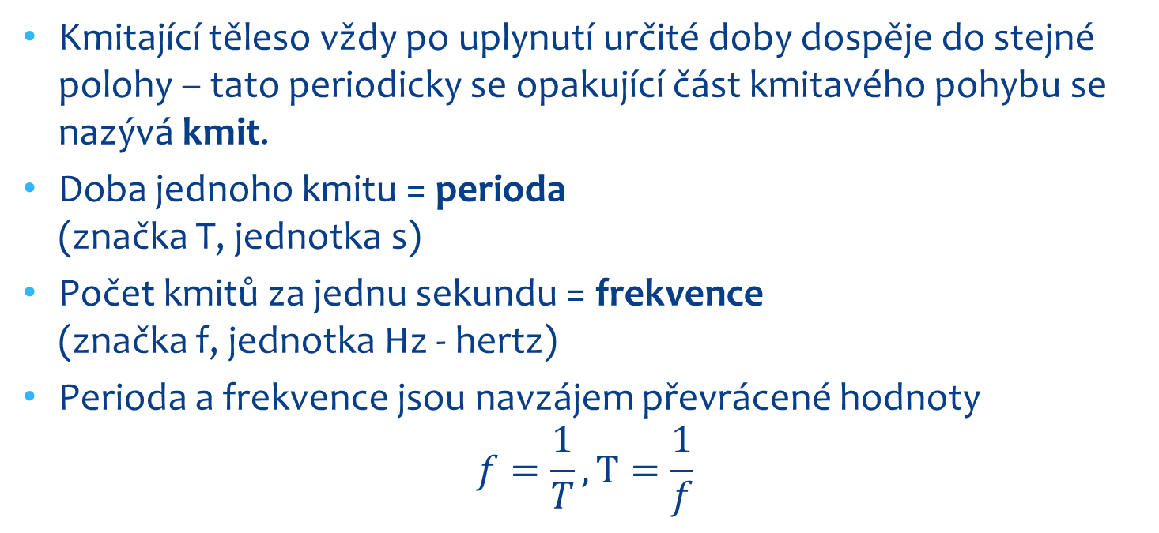
Opakování – harmonické kmitání

Slide 7
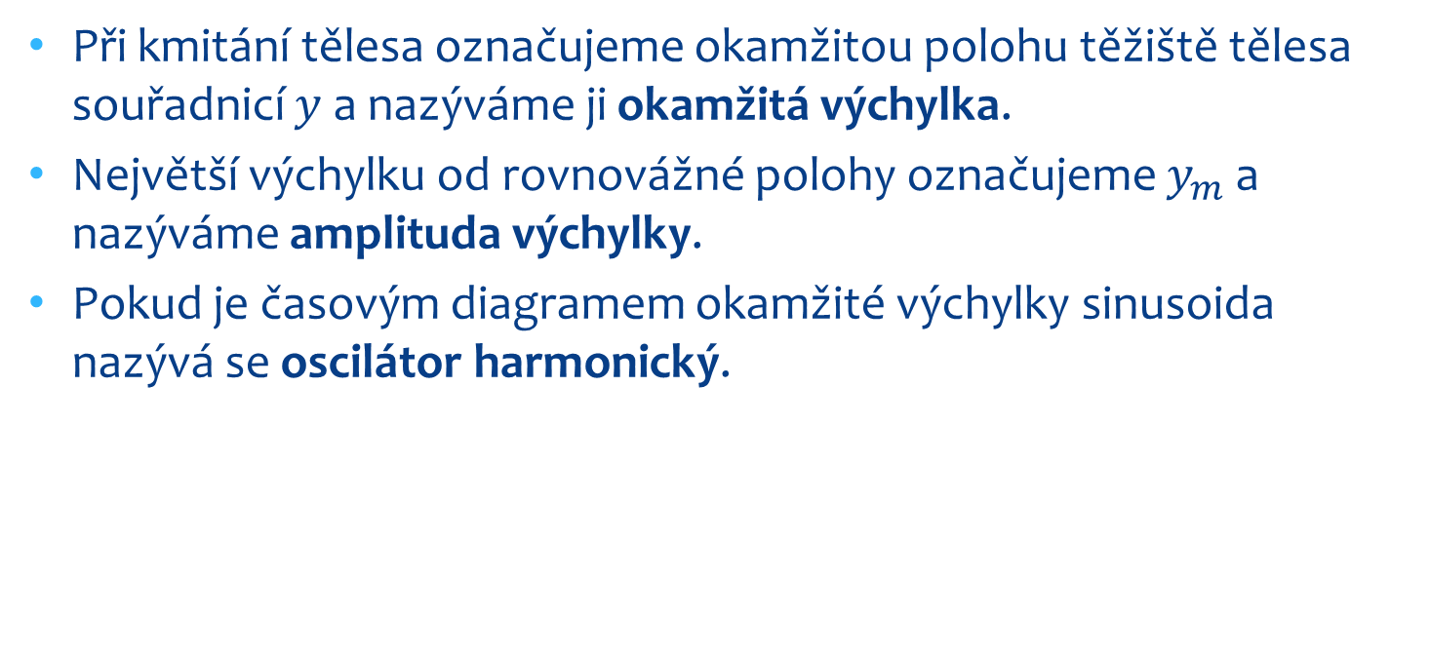
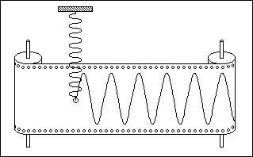

Opakování – harmonické kmitání
Obr. 2

Slide 8
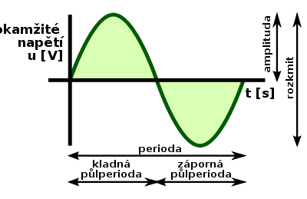
Střídavé napětí
Pokud se napětí po v čase nemění, jedná se o napětí stejnosměrné
Pokud se napětí po v čase mění, jedná se o napětí střídavé
  Zvláštním případem střídavého napětí, je napětí harmonické (grafem je sinusoida)
Obr. 3

Slide 9
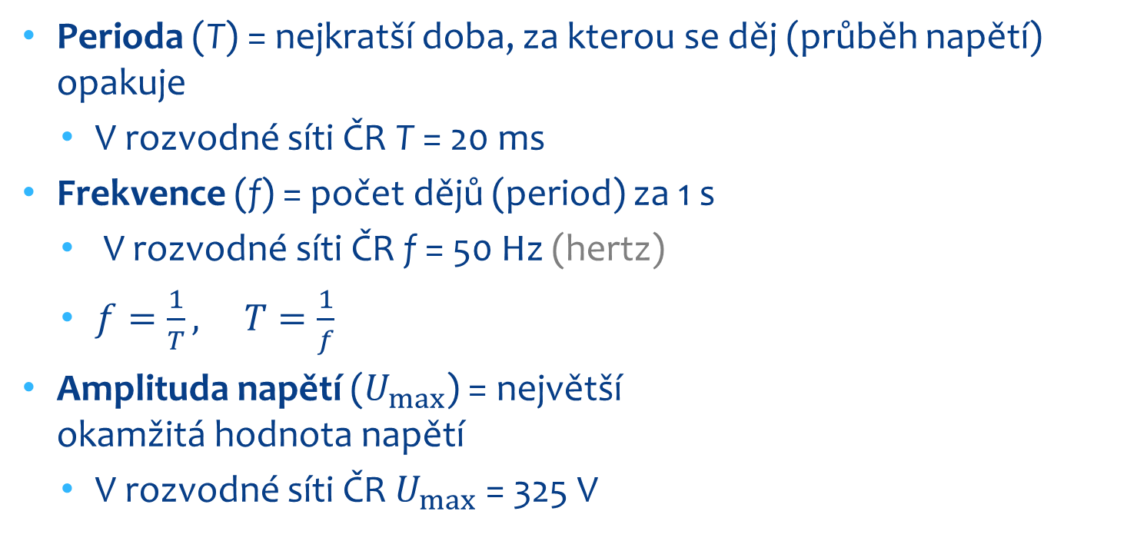
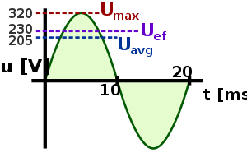
Perioda a frekvence střídavého napětí
Obr. 4

Slide 10
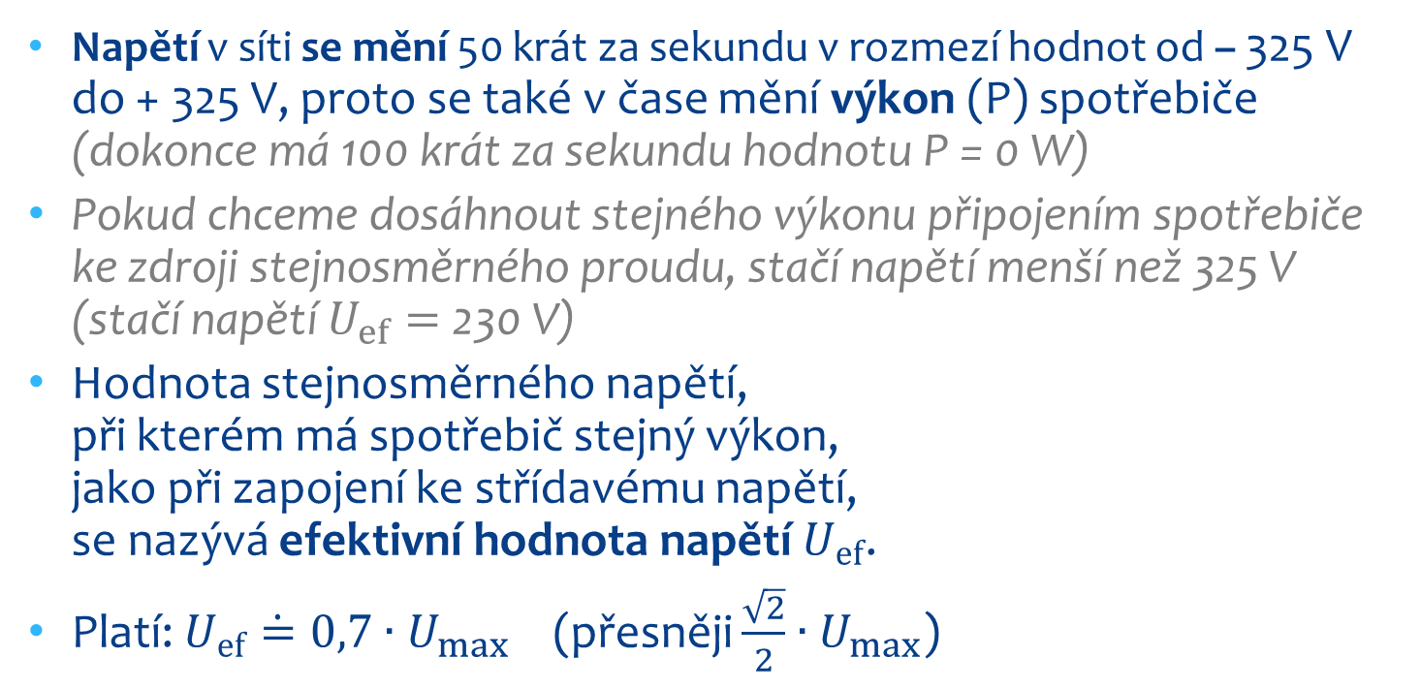
Efektivní hodnota střídavého napětí
(efektivní napětí)
Obr. 5

Slide 11
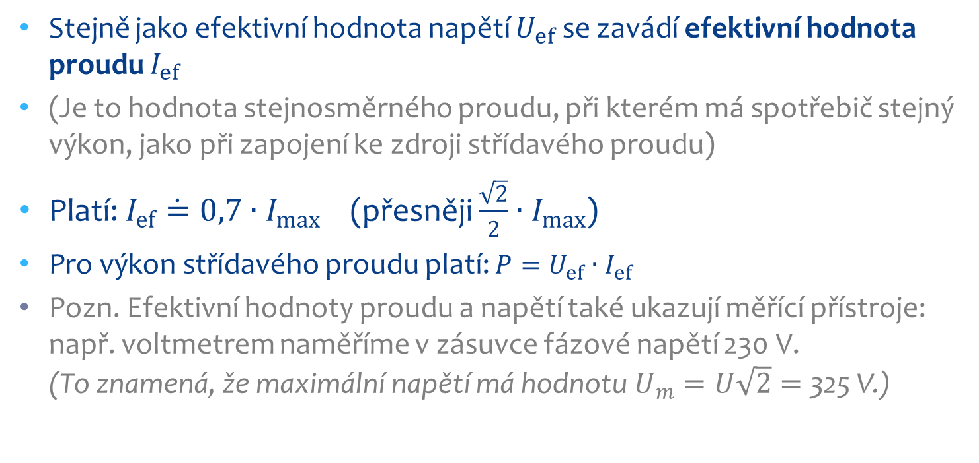
Efektivní napětí a efektivní proud

Slide 12
Co jsme se dozvěděli?
Zopakovali jsme učivo o harmonickém kmitání
Co je střídavé napětí
Co je harmonické napětí
Co je perioda a frekvence a jaký je mezi nimi vztah
Co je amplituda napětí
Co je efektivní hodnota napětí a jaký jej její vztah k amplitudě napětí
Co je efektivní hodnota proudu a jaký jej její vztah k amplitudě proudu
Jak se určí výkon střídavého proudu

Slide 13
Závěrečné opakování
Následující test se skládá z 5 uzavřených otázek
Každá otázka nabízí 3 možné odpovědi
Právě jedna odpověď je správná
Jestli jste odpověděli správně, se dozvíte po kliknutí na odpověď
Hodně štěstí …

Slide 14
Grafem závislosti okamžité hodnoty napětí na čase je u harmonického napětí:
lomená čára
část přímky
sinusoida

Slide 15
Grafem závislosti okamžité hodnoty napětí na čase je u stejnosměrného napětí:
lomená čára
část přímky
sinusoida

Slide 16
V elektrické rozvodné síti ČR má frekvence napětí hodnotu:
100 Hz
60 Hz
50 Hz

Slide 17
Efektivní hodnota napětí v zásuvkách je u nás (v ČR):
230 V
325 V
110 V

Slide 18
Výkon střídavého proudu se určí jako součin
maximálních hodnot proudu a napětí
efektivních hodnot proudu a napětí
průměrných hodnot proudu a napětí

Slide 19
Použité zdroje
Použitá literatura:
  RAUNER, Karel; HAVEL, Václav; RANDA, Miroslav. Fyzika 9 učebnice pro základní školy a víceletá gymnázia. Plzeň: Fraus, 2007, ISBN 978-80-7238-617-8.
  RAUNER, Karel; HAVEL, Václav; RANDA, Miroslav. Fyzika 9 pracovní sešit pro základní školy a víceletá gymnázia. Plzeň: Fraus, 2007, ISBN 978-80-7238-619-2.
Jiné zdroje:
  Obr. 1 – AUTOR NEUVEDEN. www.ddp.fmph.uniba.sk [online]. [cit. 10.11.2013]. Dostupný na WWW: http://www.ddp.fmph.uniba.sk/~koubek/UT_html/G3/kap5/5-1.htm
  Obr. 2 – AUTOR NEUVEDEN. lac.karlov.mff.cuni.cz [online]. [cit. 10.11.2013]. Dostupný na WWW: http://lac.karlov.mff.cuni.cz/KmitMain/Kmitani/KmPoR.htm
  Obr. 3, 4, 5 – AUTOR NEUVEDEN. cs.wikibooks.org [online]. [cit. 10.11.2013]. Dostupný na WWW: http://cs.wikibooks.org/wiki/Praktick%C3%A1_elektronika/St%C5%99%C3%ADdav%C3%BD_proud
  www.office.microsoft.com

